Slide 1
Номинация: «Семья – моя опора»
ПРОЕКТ
«Материнская слава Сергачского округа»
Совет женщин Сергачского муниципального округа
Региональная общественная организация
«Нижегородский Совет Женщин».
Конкурс женсоветов Нижегородской области
«Женское счастье: семья»

Slide 2
Краткое описание проекта
Проект направлен на популяризацию многодетных семей.
Члены Совета женщин Сергачского округа в течение 2024 года посетили многодетных матерей округа, имеющих звание «Мать-героиня» и Орден «Материнская слава» I, II и III степеней.
Итогом проекта будет книга, в которой будут собраны истории жизни многодетных матерей округа, имеющих звание «Мать-героиня» и Орден «Материнская слава» I, II и III степеней.

Slide 3
Цель проекта через истории многодетных матерей привить правильные семейные ценности у молодого поколения
Задачи проекта:
  Проявить внимание и уважение к женщине, воспитавшей 7 и более детей.
  Поделиться семейными историями с жителями Сергачского округа с помощью социальных сетей и СМИ.
  Издать книгу с историями многодетных матерей округа.
  Объединить женское сообщество округа в достижении единой цели.

Slide 4
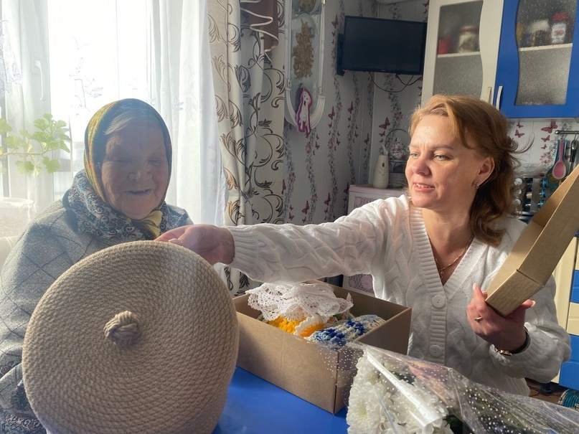
Обоснование социальной значимости проекта
В современном быстроменяющемся мире мы часто забываем про внимание и эмоции, которые особенно нужны старшему поколению. А иногда даже теплое слово может продлить жизнь нашим бабушкам.
Молодое поколение часто ставит в приоритет реализацию в профессии, а мы показываем, что семья и дети – это главное. Это то, что начинаешь осознавать только в мудром возрасте. Потому что только дети, внуки и правнуки искренне окажут помощь, когда она действительно необходима.
Во время реализации проекта мы поняли, что даря положительные эмоции в виде рукодельных вещиц, видя слезы счастья на глазах этих женщин, мы сами получаем от этого огромное удовольствие. Благодаря этому проекту, мы убедились: если хочешь получить добро – делись им.

Slide 5
География проекта: Сергачский округ
Целевые группы: многодетные матери округа, имеющие звание «Мать-героиня» и Орден «Материнская слава» I, II и III степеней, жители Сергачского округа
Сроки реализации: март 2024 года – январь 2025 года;
Социальные партнёры и соорганизаторы:
- МАУ «Сергачский информационный центр»
- администрация Сергачского муниципального округа»
- Управление социальной защиты населения СМО;
Средства массовой информации:
- газета «Сергачская жизнь»,
- сетевое издание «sergach.life»,
- телеканал «Сергач-ТВ».

Slide 6
Этапы реализации проекта
Этап | 2 Этап | 3 Этап | 4 Этап | 5 Этап | Этап
Март 2024 года | Март – апрель 2024 года | Март – апрель 2024 года | Март-ноябрь 2024 года | Декабрь 2024 года – апрель 2025 | Май 2025 года
Планирование | Поиск героинь проекта через волонтеров | Составление плана посещения героинь | - Посещение членами Совета женщин матерей - Сбор информации - Публикации в газете «Сергачская жизнь» | Подготовительный этап работы над книгой | Издание книги «Материнская слава Сергачского округа»

Slide 7
Итоги проекта
«Материнская слава Сергачского округа»
8 посещений членами Совета женщин матери-героини и матерей, имеющих Орден «Материнская слава»
7 публикаций о жизни матерей в газете «Сергачская жизнь»
Издание книги «Материнская слава Сергачского округа» и вручение книги матери-героини и матерям, имеющим Орден «Материнская слава»

Slide 8
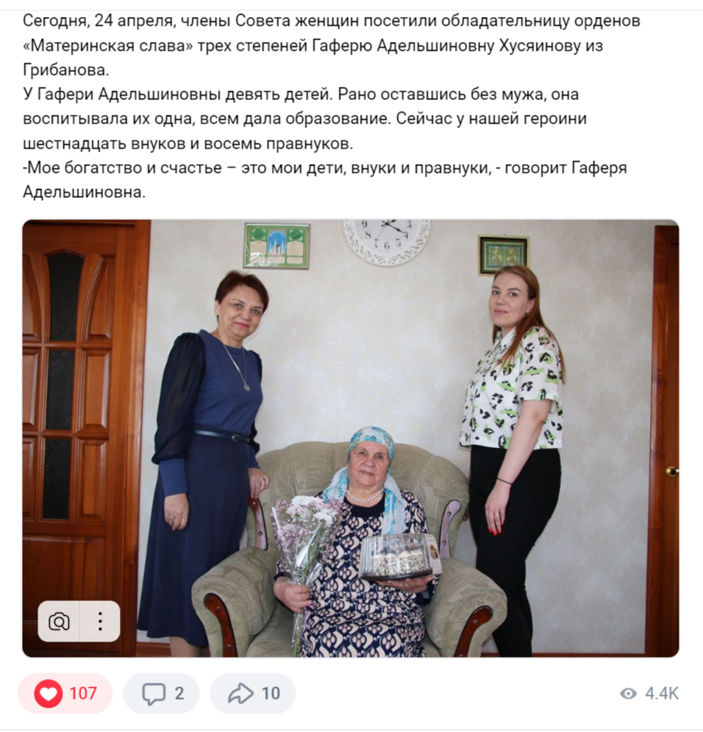
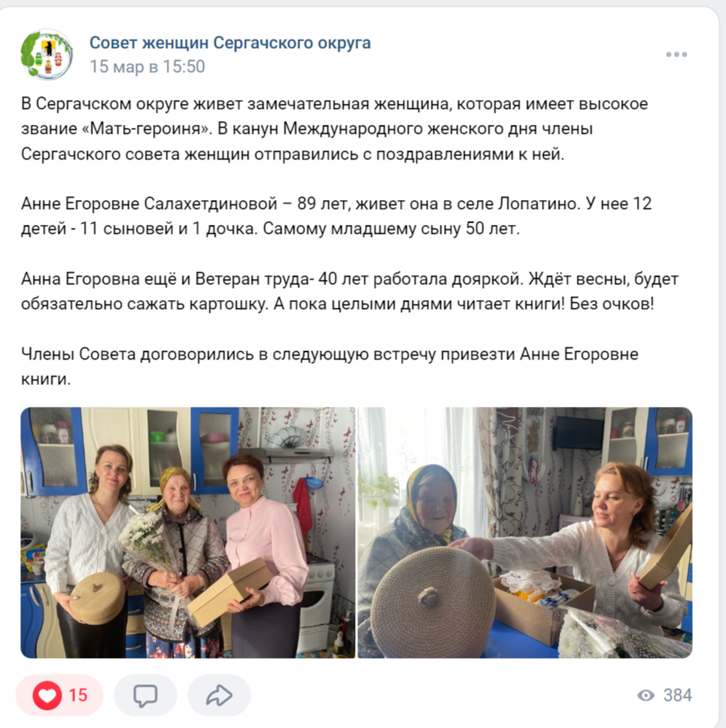
Посещение

Slide 9
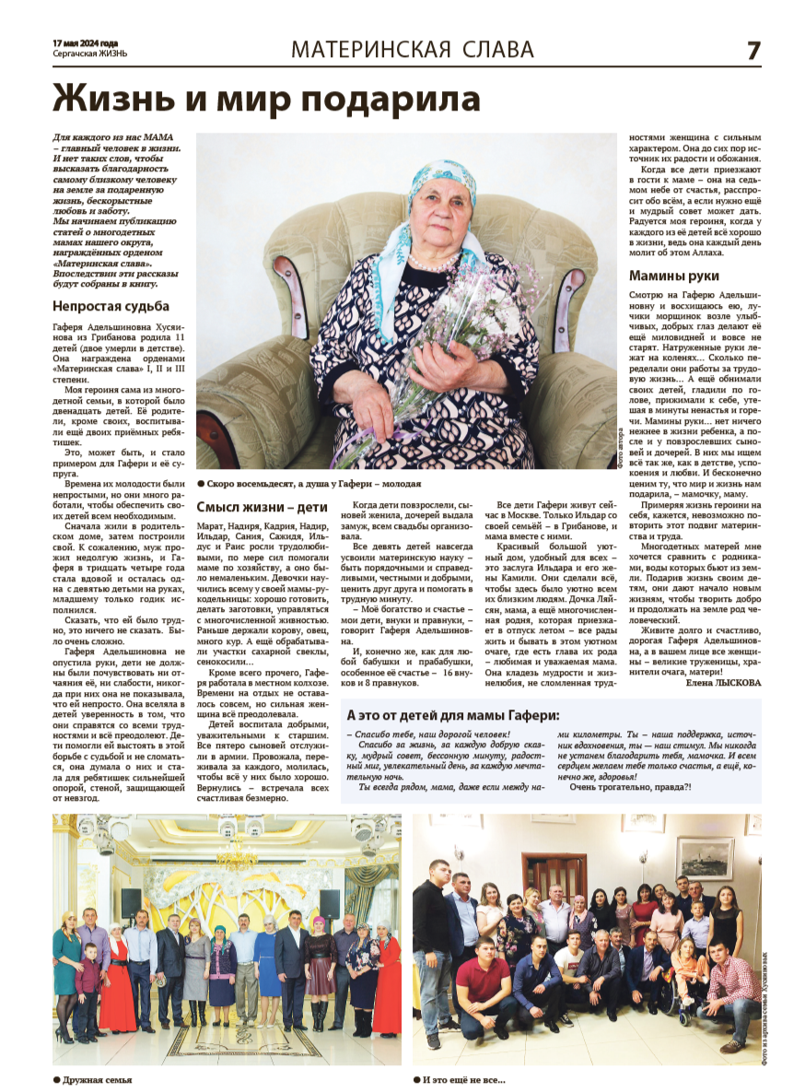
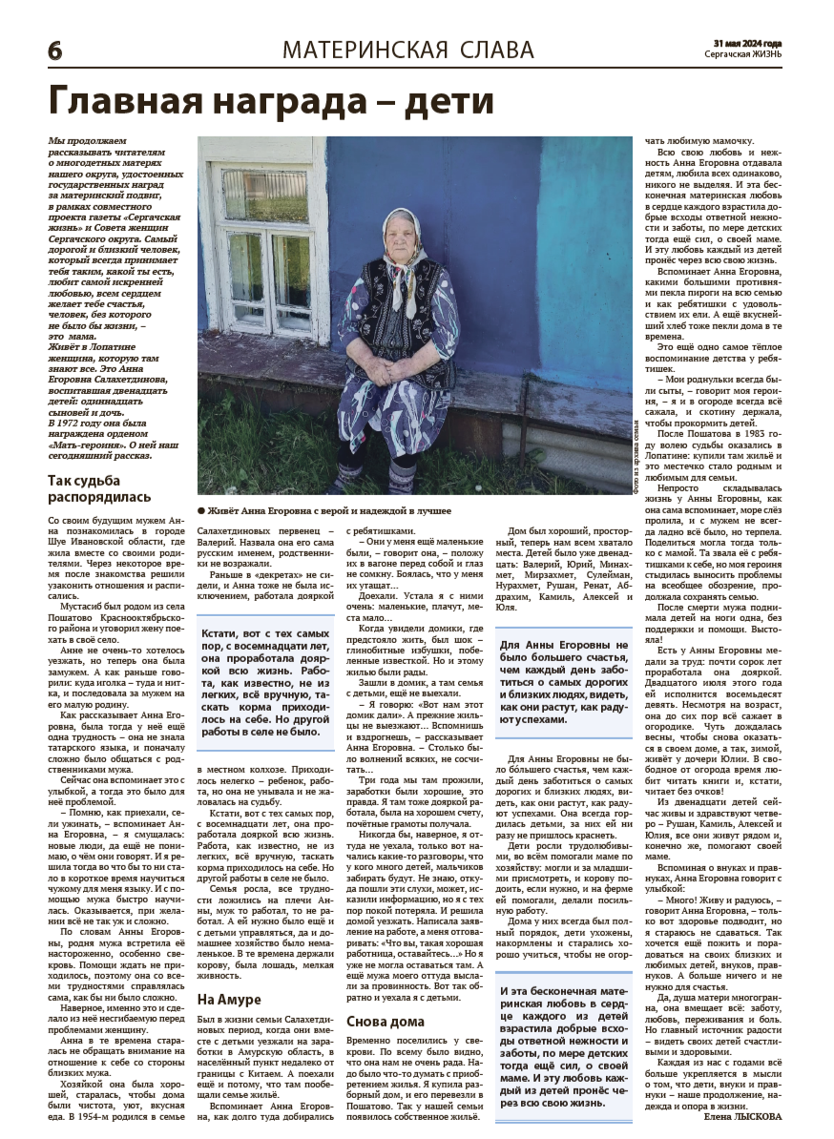
Публикации в СМИ

Slide 10
ПРОЕКТ
«Материнская слава Сергачского округа»

